Slide 1
第3課 病気
ユニット１ 診察

Slide 2
学习目标
1.能够描述自己的身心状况。
2.能够发出指示。
3.能够表达道歉。
4.能够表达安慰（病人）。
5.能够对他人的帮助或照顾表示感谢。
学习要点
ユニット1
①Ｖる/Ｎの前に（动作的顺序） ➁それとも（选择）
③Ｖるようにする（目标）
④で（时间量的限定）
⑤Ｖたあとで（动作的顺序）
⑥Ｎの/Ｖる/Ｖたとおり（基准、标准）

Slide 3
01
02
03
04
会話
新出単語
文法
練習用単語

Slide 4


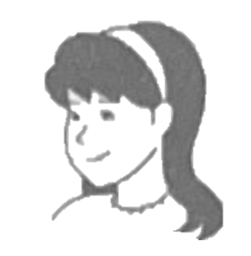

P59：（高橋は体の調子が悪くなり、日本人の医者がいる病院へ行く）
医者：
次の方、どうぞ。
高橋さん。えーっと、留学生の方ですね。
高橋：
はい。よろしくお願いします。
医者：
どうしましたか。

Slide 5
P59：（高橋は体の調子が悪くなり、日本人の医者がいる病院へ行く）
高橋：
あのう、昨日の夜、急に熱が出て、寝る前に薬を飲んだんですが、下がらないんです。それに、のどもとても痛いんです。
医者：
じゃあ。まずこれで熱を計ってください。はかる
はい、じゃあ、口を開けてください。
ああ、ずいぶんはれていますね。はい、いいですよ。
高橋：
先生、実は最近ずっと食欲もないんです。

Slide 6
P59：（高橋は体の調子が悪くなり、日本人の医者がいる病院へ行く）
医者：
そうですねえ。留学生活はいろいろと大変でしょうから、
ストレスがたまっているのかもしれませんね。ときどき息抜きをしたほうがいいですよ。
高橋：
はい。
医者：
じゃあ、体温計を見せてください。
38度7分。
かなり高いですね。起きていると、つらいでしょう。

Slide 7
P59：（高橋は体の調子が悪くなり、日本人の医者がいる病院へ行く）
高橋：
ええ、ちょっと・・・・・・。
医者：
まあ、これは風邪でしょうね。
薬を1週間分出しますから、朝晩、2錠ずつ飲んでください。
高橋：
食前ですか。それとも、食後ですか。

Slide 8
P59：（高橋は体の調子が悪くなり、日本人の医者がいる病院へ行く）
P2：（春節の休暇に王の家に行く）
医者：
食後です。それから、うがい薬も出しますから、できるだけうがいをするようにしてください。
高橋：
はい。わかりました。
医者：
たぶん2 、3 日で熱は下がるでしょう。
でも、熱が下がったあとも、 さっき言ったとおり、 ちゃんと薬を飲んで、よく休んでくださいね。

Slide 9
P59：（高橋は体の調子が悪くなり、日本人の医者がいる病院へ行く）
P2：（春節の休暇に王の家に行く）
高橋：
はい。ありがとうございました。
医者：
お大事に。

Slide 10
01
02
03
04
会話
新出単語
文法
練習用単語

Slide 11
新出単語（P17）
診察（しんさつ）⓪＜名・他Ⅲ＞：诊断；检查；看病 ～を受ける
体（からだ）⓪＜名＞：身体 体の調子がいい・悪い
調子（ちょうし）⓪＜名＞：（身体）状况；状态
次（つぎ）②＜名＞：下一个；接下来；然后 次の方
熱（ねつ）②＜名＞：热；发烧 熱が下がる 熱が出る 熱がある
下（が）る（さがる）②＜自Ⅰ＞：下降；垂下 上がる 物価が上がる
それに⓪＜接＞：而且；还有
Notes:
～を受ける 調子がいい／悪い 次の方 熱がある 熱が出る 熱が下がる あの店は値段が安い。それに、サービスもいい。

Slide 12
新出単語（P17）
のど〖咽/喉〗①＜名＞：喉咙；嗓子 喉が痛い 喉が痒いかゆい
はい①＜感＞：表示引起对方的注意
ずいぶん①＜副＞：很；非常；相当 ずいぶん腫れている
はれる〖腫れる〗⓪＜自Ⅱ＞：肿；肿胀
最近（さいきん）⓪＜名＞：最近（指过去的一段时间）
食欲（しょくよく）②⓪＜名＞：食欲 最近、食欲はない。
息抜き（いきぬき）③④⓪＜名・自Ⅲ＞：放松；喘口气儿；休息
Notes:
喉が痛い 痒い ずいぶん腫れている 最近、食欲はないんです。 仕事の息抜きにお茶を飲む。歇口气喝杯茶

Slide 13
新出単語（P17）
体温計（たいおんけい）⓪③＜名＞：体温计；体温表
体温（たいおん）①⓪＜名＞：体温
‐ 計（けい）＜接尾＞：~计；~表
‐ 度（‐ど）＜接尾＞：度；度数
‐ 分（‐ぶ）＜接尾＞：分；厘 三十八度七分
かなり①＜副・形Ⅱ＞：相当；很
つらい⓪＜形Ⅰ＞：难受；不舒服；痛苦 早く起きるのが辛い。
Notes:
温度おんど 三十八度 七分 かなり高い。 かなり疲れている。朝起きるのが辛い。早晨起床不好受
かなり没有很多的感情色彩，而是比较客观的形容程度深，大，而ずいぶん则带有比较大的主观色彩，即情况，程度超出了自己的预想时，用得比较多。

Slide 14
新出単語（P17-18）
‐分（‐ぶん）＜接尾＞：量；份量 一週間分
朝晩（あさばん）①＜名＞：早晚；早上和晚上
‐錠（‐じょう）＜接尾＞：粒；片
食前（しょくぜん）⓪＜名＞：饭前
‐前（‐ぜん）＜接尾＞：~之前 事前 じぜん
それとも③＜接＞：或者；还是
食後（しょくご）⓪＜名＞：饭后
‐後（‐ご）＜接尾＞：~之后 事後 じご
Notes:
一週間分 二錠

Slide 15
新出単語（P18）
うがい薬（うがいぐすり）④＜名＞：漱口药水 風邪薬かぜぐすり
うがい〖嗽・含嗽〗⓪＜名・自Ⅲ＞：漱口 いぐすり
ちゃんと⓪＜副＞：确实；一定 ちゃんと宿題した
Notes:
家賃を月々つきづきちゃんと払う。每月要准时付房租 ちゃんと仕事をします。好好地完成工作

Slide 16

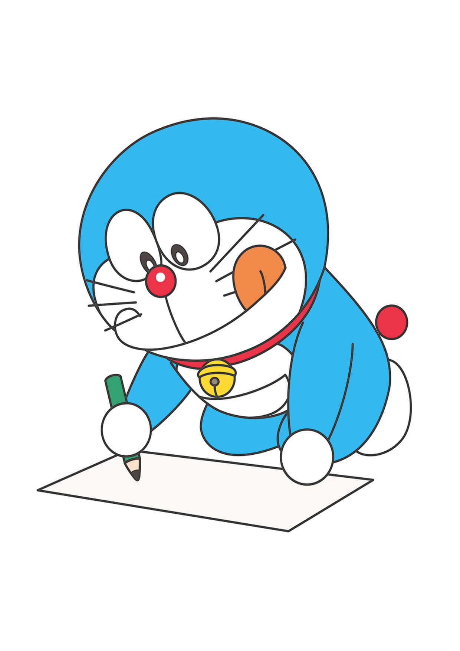
おやゆび ひとさしゆび なかゆび
くすりゆび こゆび
語彙
頭
目
鼻
ひげ０
顔
口
手
腕
背中
しっぽ
おなか
お尻
足
Notes:
髪／まゆ毛／まつ毛（まぶた） 歯は／喉のど／舌した 骨ほね 内臓ないぞう 爪：つめ おやゆび ひとさしゆび なかゆび くすりゆび こゆび

Slide 17

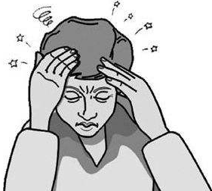
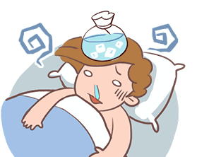
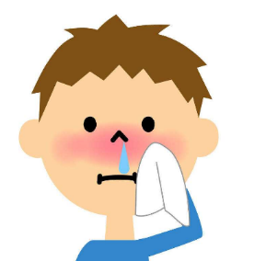
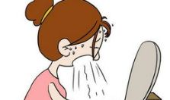
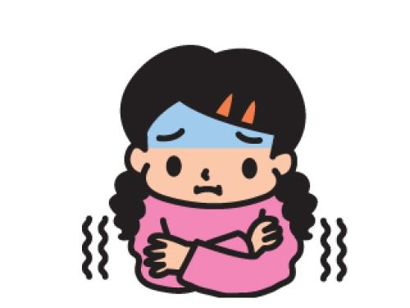
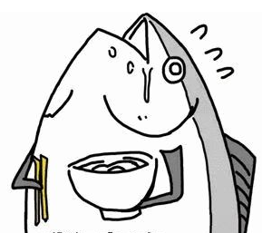
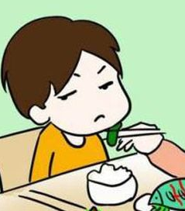
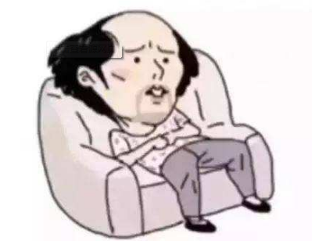
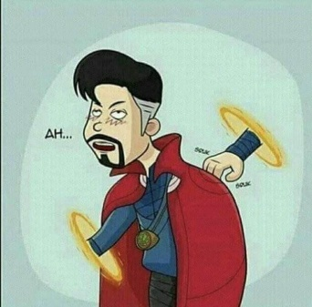
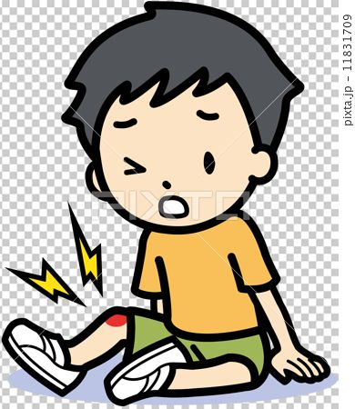
語彙
鼻水が出る
はなみず③０
風邪を引く
頭が痛い
熱がある
熱が出る
吐き気がする
怪我をする
けが
具合が悪い
気分が悪い
食欲がない
体がだるい
寒気がする
さむけ
背中が痒い
かゆい
Notes:
頭痛：ずつう 鼻水：はなみず 吐き気：はきけ 寒気：さむけ かんき

Slide 18
01
02
03
04
会話
新出単語
文法
練習用単語

Slide 19

文法（P61）
Ｖる/Nの前に＜动作的顺序＞
意义：表示在进行从句动作之前，先进行主句动作或发生了主句所述的情况。
译文：在······之前
接续：动词的词典形+前に
动作性名词+の+前に
说明：无论主句动词形式是「Ｖる」还是「Ｖた」，「前に」前面的动词只能是词典形
「Ｖる」的形式。

Slide 20
文法（P61）
Ｖる/Nの前に＜动作的顺序＞
意义：表示在进行从句动作之前，先进行主句动作发生了主句所述情况。
译文：在······之前
接续：动词的词典形+前に
动作性名词+の+前に
例：(1)寝る前に薬を飲んだ。
(2)日本人は食事をする前に「いただきます」と言います。
(3)中国へ来る前に少し中国語を勉強しました。
(4)映画が終わる前に映画館を出ました。
(5)授業の前に予習します。

Slide 21
練習
翻訳（ほんやく）しましょう。
1.去美国之前学习了英语。
⇒
2.睡觉之前必须要刷牙。
⇒
Notes:
アメリカへ行く前に、英語を勉強した。 寝る前に、必ず歯を磨く。

Slide 22
文法（P63）
Ｖたあとで＜动作的顺序＞ Ｎのあとで
意义：表示进行了从句动作或发生了某一情况之后，再进行主句所述的动作。
译文：在······之后
接续：Ｖた+あとで
说明：「Ｖたあとで」有时也可说成「Ｖたあと」
例 ：
（1）熱が下がったあとも、ちゃんと薬を飲んで、よく休んでくださいね。
（2）今忙しいので、仕事が終わったあとで、電話をします。
（3）私はいつもごはんを食べたあと、コーヒーを飲みます。
。

Slide 23
文法（P63）
Ｖたあとで＜动作的顺序＞
意义：表示进行了从句动作或发生某一状况之后，再进行主句所述的动作。
译文：在······之后
接续：Ｖた+あとで
说明：「Ｖたあとで」有时也可说成「Ｖたあと」
☞动作性名词以「N＋の」的形式接「あと」，这种用法在第一册第5课已经学过。无论主句
动词是「Ｖる」还是「Ｖた」的形式，从句中的「あとで」前的动词只能是「Ｖた」的形式。
与此相对，从句中「前に」前面的动词只能是「Ｖる」的形式。
例 ：a.宿題をした（✖する）あとで、テレビを見たい。
b.テレビを見る（✖見た）前に、宿題をした。 仮名だけで作文を書く。

Slide 24
补充
Ｖてから(先后顺序) 先~再~；~之后~
V たあとで ＜动作的顺序＞ ✿表示第一个动作结束之后进行第二个动作。「てから」间隔时间较短，「あとで」间隔时间较长，但是可以相互使用。
私はご飯を食べてから（○たあとで）散歩に出かけた。
✿表示偶然出现或自然发生的情况时，这时用「たあとで」，不用「てから」。
ご飯を食べたあとで（×てから）、友達が来た。 私が家に帰ったあとで（×てから）、雨が降った。

Slide 25
練習
翻訳（ほんやく）しましょう。
1.吃完药后，马上睡觉了。
⇒
2.回到家后，给老师打了电话。
⇒
Notes:
薬を飲んだあとで、すぐに寝た。 家に帰ったあとで、先生に電話した。

Slide 26
文法（P61）
それとも＜选择＞
意义：构成选择疑问句，表示两者选一。
译文：是······，还是······
接续：疑问句＋それとも＋疑问句
例：(1)（この薬を飲むのは）食前ですか。それとも、食後ですか。
(2)バスで行きますか。それとも、地下鉄で行きますか。
(3)ケーキはいろいろありますよ。甘いほうがいいですか。それとも、
甘くないほうがいいですか。

Slide 27
練習
翻訳（ほんやく）しましょう。
1.正文的朗读是什么时候呢？ 上课之前呢，还是上课之后呢？
⇒
2.网球练习怎么样呀？是开心呢，还是痛苦呢？
⇒
Notes:
本文の朗読はいつですか。 授業の前ですか。それとも、授業のあとですか。テニスの練習はどうですか。楽しいですか。それとも、つらいですか。

Slide 28
文法（P62）
Ｖるようにする＜目标＞
意义：表示设法做到（或不做）某件事，达到某种要求、目标。
译文：注意······；力求······
接续：动词的词典形或否定形式＋ようにする
说明：常与「できるだけ、必ず、ちゃんと」等副词呼应使用。
例：(1)うがい薬も出しますから、できるだけうがいをするようにしてください。
(2)今日からちゃんと予習と復習をするようにします。 よしゅう ふくしゅう
(3)約束の時間には遅れないようにしてください。

Slide 29
文法（P62）
Ｖるようにする＜目标＞
意义：表示设法做到（或不做）某件事，达到某种要求、目标
译文：注意······；力求······
接续：动词的词典形或否定形式＋ようにする
说明：常与「できるだけ、必ず、ちゃんと」等副词呼应使用。
例：(4)図書館では大きな声で話さないようにしましょう。
(5)皆さんのやさしさを忘れないようにしたい。 優しい→優しさ

Slide 30
文法（P62）
Ｖるようにする＜目标＞
意义：表示设法做到（或不做）某件事，达到某种要求、目标
译文：注意······；力求······
接续：动词的词典形或否定形式＋ようにする
说明：常与「できるだけ、必ず、ちゃんと」等副词呼应使用。
☞与「Ｖて/Ｖないで＋ください」相比，「Ｖる/Ｖない＋ようにしてください」表
达的不是对一次性行为的命令、要求，而是偏重指习惯、日常的行为。
例：(6)ここにお名前を（書いてください/×書くようにしてください。）
Notes:
名字不是一直要写。写一次就行了。

Slide 31
練習
翻訳（ほんやく）しましょう。
1.请尽可能每天吃些蔬菜。
⇒
2.日语课前请预习。
⇒
Notes:
できるだけ毎日野菜を食べるようにしてください。日本語の授業の前に、予習するようにしてください。

Slide 32
文法（P62）
で＜时间量的限定＞
意义：表示对时间量的限定，即谓语动词所表示的变化或完成是在该时间量经过后出现的。
译文：（时间量）就······
接续：表示时间量的名词+で
说明：动词一般表示变化或可能的含义。
例：(1)たぶん2、3日で熱は下がるでしょう。
(2)まず10分間でこの文章を読んでください。
(3)あと1週間でこの工事は終わるだろう。
(4)あの夫婦は結婚して半年で別れた。

Slide 33
文法（P62）
で＜时间量的限定＞
意义：表示对时间量的限定，即谓语动词所表示的变化或完成是在该时间量经过后出现的
译文：（时间量）就······
接续：表示时间量的名词+で
说明：动词一般表示变化或可能的含义。
☞「で」还可以前接表达时间点的名词，意为持续的动作或状态以该时间点为界限结
束。
例：(5)長い夏休みも明日で終わりです。
(6)雪の影響により、図書館は16時で閉館いたします。

Slide 34
練習
翻訳（ほんやく）しましょう。
1. 半年就回国了。
⇒
2. 3天就辞职了。
⇒
Notes:
半年で国に帰った。 三日で会社を辞めた。

Slide 35
文法（P63）
Nの/Ｖる/Ｖたとおり＜基准、标准＞
意义：表示按照前述的动作、标准、要求等进行某动作。
译文：按照······；正如······
接续：动词的词典形+とおり
Ｖた+とおり 今回の事件は計画通りでした
名词+の+とおり Nどおり 計画通り（に）してください
例： (1)さっき言ったとおり、ちゃんと薬を飲んで、よく休んでくださいね。
(2)お医者さんが言うとおりにしてください。
(3)説明書のとおりに操作してください。操作そうさ
Notes:
操作そうさ

Slide 36
練習
翻訳（ほんやく）しましょう。
1.按照老师说的写了作文。
⇒
2.请按照录音的发音来练习。
⇒
Notes:
先生が言ったとおりに、書いた。 録音の発音のとおりに、発音してください。

Slide 37
01
02
03
04
会話
新出単語
文法
練習用単語

Slide 38
練習用単語（P18）
予約（よやく）⓪＜名・他Ⅲ＞：预约；预订 ホテルを予約する
朗読（ろうどく）⓪＜名・他Ⅲ＞：朗读
デザート（dessert）②＜名＞： 甜品
アイス①＜名＞：冰；冰激凌
プリン（pudding）①＜名＞：（「プッディング」的音变形式）布丁
絶対（ぜったい）⓪＜名・副＞：绝对
不要不急（ふようふきゅう）⓪＜名＞：非必要非紧急
外出（がいしゅつ）⓪＜名・自Ⅲ＞ ：外出；出门
Notes:
ホテルを予約する 毎朝、日本語を朗読する。 好きなデザートはアイスやプリンですよ。絶対だめだ
肯定不行；绝对不行 不要不急の部分をけずる不急需的部分削减掉。

Slide 39
練習用単語（P18）
控える（ひかえる）③②＜他Ⅱ＞：减少；控制；临近 お酒を～
騒ぐ（さわぐ）②＜自Ⅰ＞：吵闹
チャンス（chance）① ＜名＞：机会 機会きかい
逃す（のがす）②＜他Ⅰ＞：放跑；错过；（看）漏掉 犯人を逃す
シャワー（shower）①＜名＞：淋浴；冲凉
浴びる（あびる）⓪＜他Ⅱ＞：淋浴；沐浴；照射
本棚（ほんだな）①＜名＞：书架
組み立てる（くみたてる）④⓪＜他Ⅱ＞：组装；安装
Notes:
酒を控える 授業中に騒ぐ チャンスをつかむ 犯人を逃す 食事を控える。节制

Slide 40
練習用単語（P8）
求める（もとめる）③＜他Ⅱ＞：希望得到；寻求；要求
徹夜（てつや）⓪＜名・自Ⅲ＞：通宵；熬夜
Notes:
反省を求める 徹夜で勉強する。彻夜学习 幸福を求める寻求幸福

Slide 42
课文翻译 3-1
（高桥身体情况不好，去有日本医生在的医院）
医生：下一位，请进。高桥，嗯·····是留学生对吧。
高桥：是的，请多关照。
医生：哪里不舒服啊。
高桥：嗯，昨天晚上突然发起烧来，睡觉前吃了药，但是烧没有退。
而且，喉咙也特别的疼。
医生：好，先用这个量一下体温，来，张开嘴巴。
哦，肿的很厉害呢，好了，可以了。
高桥：医生，其实最近我也没有什么食欲。
医生：是吧，留学生生活其实也挺辛苦的，可能是积累了一些压力吧，
应该时常放松一下。
高桥：好的。
医生：我看一下温度计，38.7度，烧的挺高的。不卧床的话应该挺难受的吧。
高桥：嗯，是有点。
医生：嗯，是感冒呢。我给你开一个星期的药，早晚各吃两片。
高桥：是饭前吃，还是饭后吃呢。
医生：饭后。再给你开一点漱口药，尽可能多漱漱口。
高桥：好的，我知道了。
医生：可能两三天烧就退了，
但烧退了之后，刚刚也说了，还是要按时吃药，好好休息。
高桥：好的，非常感谢。
医生：请多保重。

